Slide 1
PLANTEAMIENTO DE UN MODELO DE ESTIMACIÓN DE PROYECTOS DE SOFTWARE EN ETAPAS TEMPRANAS BASADO EN REDES NEURONALES ARTIFICIALES
Autor: Henry Coral
Director: Rodrigo Fonseca
2017

Slide 2
Agenda
El Problema
Objetivos
Marco Teórico
Metodología
Desarrollo del Proyecto de Investigación
Análisis de Resultados
Conclusiones
Preguntas

Slide 3
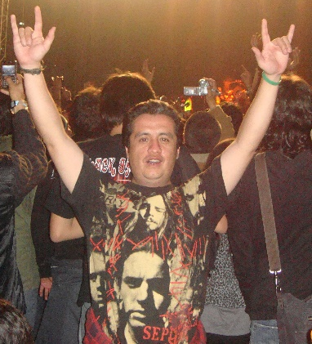
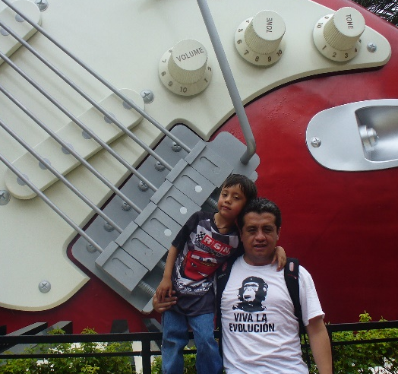

Quién soy yo
Henry Coral, 38 años, un hijo. ☺☺☺
En el año 2002 obtuve el título de Ing. En Sistemas e Informática, en este misma universidad. ☺
He acumulado 17 años de experiencia en desarrollo de software y 14 años como docente universitario. ☺
En mi experiencia laboral he pasado por todos los roles en proyectos de software, muchas veces trabajé en jornadas de más de 12 horas para compensar estimaciones iniciales demasiado optimistas. ☹ ☹ ☹
En la actualidad me dedico a la investigación tecnológica y al desarrollo de nuevos productos, enfocado en la inteligencia artificial. ☺☺

Slide 4
El Problema
Las empresas desarrolladoras de software no cuentan con una descripción detallada de los requisitos al momento de realizar la oferta económica de un proyecto.
Las estimaciones del esfuerzo requerido para desarrollar una aplicación se basan en documentos de alto nivel.
Muchas empresas guardan información referente a sus procesos de desarrollo de software; sin embargo, muy pocas la utilizan.

Slide 5

RFP
Requerimientos
Software

Slide 7
Objetivo
Definir un modelo de estimación del esfuerzo en etapas tempranas para Proyectos de Software basado en Redes Neuronales Artificiales.

Slide 8


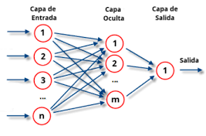
Estimación
Esfuerzo
Minería de Datos
Modelo Red
Neuronal Artificial
Información de Proyectos

Slide 9
Objetivos Específicos
Utilizar la información historíca de los proyectos de implantación de la empresa Gestor en la construcción del modelo de estimación.
Validar la calidad de la información que la empresa Gestor mantiene y verificar su uso en la construcción del modelo de estimación.
Evaluar el nivel de fiabilidad del modelo de estimación planteado utilizando un subconjunto de los registros históricos que dispone la empresa Gestor.

Slide 10
Marco Teórico

Slide 11
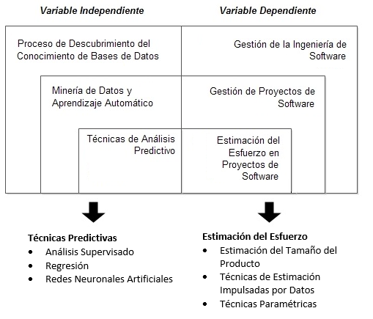
Red de Categorías

Slide 12
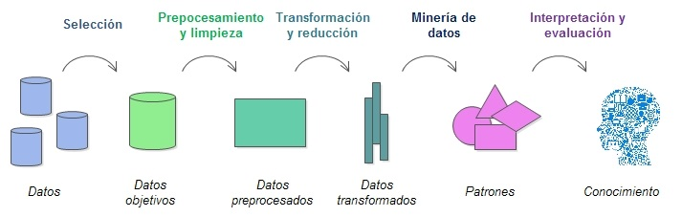
Marco Teórico
Descubrimiento del Conocimiento en BD
Se extrae patrones en forma de reglas o funciones, a partir de los datos, para que el usuario los analice.
Esta tarea implica pre-procesar los datos, hacer minería de datos y presentar resultados.

Slide 13

Marco Teórico
Minería de Datos
Es el proceso de dar sentido a los datos descubriendo patrones y formulando teorías que pueden usarse para predecir lo que sucederá en situaciones nuevas.
Es un medio para producir información predictiva a partir de grandes cantidades de datos.

Slide 14
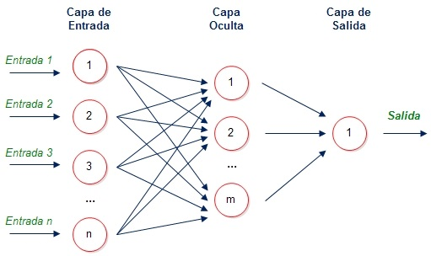
Marco Teórico
Redes Neuronales Artificiales
Son algoritmos computacionales que aprenden de un conjunto de datos y tienen la capacidad de resolver nuevos problemas.
El aprendizaje se da como resultado de un proceso de entrenamiento.
Tienen la capacidad de predecir, clasificar y segmentar datos.

Slide 15
Marco Teórico
Estimación Esfuerzo en Proyectos Software
La estimación del esfuerzo para un proyecto es uno de los procesos de la “Gestión del Tiempo” definido por el PMI.
“La estimación de recursos, costos y programación para un esfuerzo de ingeniería de software requiere experiencia, acceso a buena información histórica y el coraje de comprometerse a predicciones cuantitativas cuando la información cualitativa es todo lo que existe.”

Slide 16
Marco Teórico
Estimación del Tamaño del Producto
Juicio de Expertos.- Se guía en la información histórica y puede proporcionar información sobre la estimación de la duración recomendada en base a proyectos anteriores.
El Juicio de Expertos, es la técnica más utilizada en la industria local; al solo contar con información de alto nivel en etapas tempranas de un proyecto.

Slide 17
Metodología

Slide 18
Metodología
CRISP-DM, creada en el año 2000 por un grupo de empresas en base a la experiencia previa de los participantes en proyectos de minería de datos.
Utilizada en el 43% de los proyectos de minería de datos a nivel mundial.
Comprende seis fases: Comprensión del negocio, Comprensión de los datos, Preparación de los datos, Modelado, Evaluación e Implantación.
Las fases están compuestas por varias tareas y sub-tareas; que son las que definen las actividades a ser realizadas
Es iterativa.

Slide 19
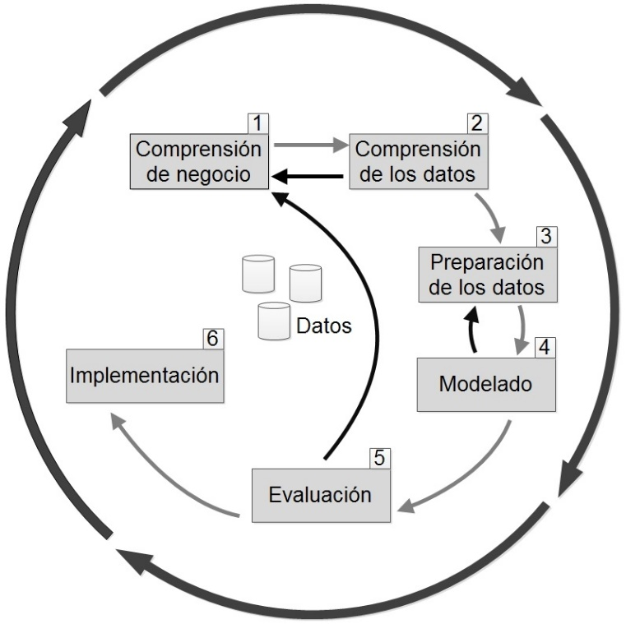
Metodología – CRISP-DM

Slide 20
Desarrollo del Proyecto

Slide 21
Desarrollo del Proyecto
Antecedentes
Gestor cuenta con información del esfuerzo real en el desarrollo de requisitos de software de su producto “Gestor Web Fiducia Fondos”, de los últimos 8 años.
Gestor no ha realizado análisis a sus datos, ni los ha utilizado una vez que un proyecto finaliza.
En ninguno de los proyectos de Gestor en sus 20 años de vida ha contado con la descripción detallada de los requisitos para estimar el tiempo y costo de sus proyectos.
Gestor utiliza actualmente el método de Juicio Experto, para la estimación del esfuerzo.

Slide 22
Desarrollo del Proyecto
Comprensión de los Datos
La información de los proyectos de la empresa está almacenada en una base de datos relacional.
La empresa desarrolló su propio sistema para la gestión de proyectos hace 8 años.
Se trabajará solo con los datos de los últimos 5 años

Slide 23
Desarrollo del Proyecto
Comprensión de los Datos

Slide 24
Desarrollo del Proyecto
Preparación de los Datos
Se tomó solo la información de los proyectos relacionados con el producto “Gestor Web Fiducia Fondos”, obteniendo 13524 registros.
Al ejecutar la tarea de limpieza de los datos este número se redujo a 4324 registros.
Se eliminó columnas de información no necesaria y al final se creo una estructura final para proceder al modelado.

Slide 25
Desarrollo del Proyecto
Preparación de los Datos
Campo | Descripción
COD_DIFICULTAD | Parámetro que indica la dificultad del desarrollo del requerimiento evaluada por el experto en el sistema. Toma los siguientes valores: 1. Baja, 2. Media, 3. Alta, 4. Muy Alta
NRO_FORMAS | Especifica el número de pantallas que se debe crear o modificar para cumplir con la funcionalidad del requerimiento
NRO_OBJ_BD | Especifica el número de: tablas, paquetes, procedimientos almacenados, funciones o disparadores; que deben ser desarrollados o modificados.
NRO_REPORTES | Especifica el número de reportes que se necesita modificar o desarrollar como parte del requerimiento.
TIEMPO_FINAL | Tiempo final real que tomó el desarrollo del requerimiento. Este tiempo incluye: tiempo de desarrollo, tiempo de pruebas y tiempo de re-proceso.

Slide 26
Desarrollo del Proyecto
Modelado
Técnica: Red Neuronal, tipo Perceptron
Algoritmo Aprendizaje: Back Propagation
Herramienta: RapidMiner
Datos Entrenamiento: Registros del 2011 al 2015
Datos de Prueba: Registros de proyectos del 2016
Variable Dependiente: Tiempo Real
Variables Independientes: Dificultad, # pantallas, # objetos de BD, # de reportes

Slide 27
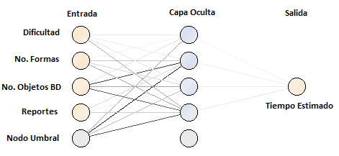
Desarrollo del Proyecto
Modelado

Slide 28
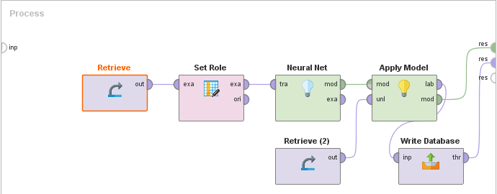
Desarrollo del Proyecto
Modelado

Slide 29
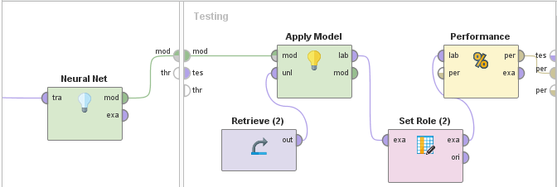
Desarrollo del Proyecto
Evaluación de Resultados

Slide 30
Desarrollo del Proyecto
Evaluación de Resultados
Iteración 2, 500 ciclos de aprendizaje
Error Absoluto | 6.243 +/- 1.816
Error Relativo | 94.97% +/- 56.73%
Raiz Error Cuadratico Medio | 10.170 +/- 1.760
Promedio de Predicción | 16.006 %
Iteración 3, 900 ciclos de aprendizaje
Error Absoluto | 6.083 +/- 1.753
Error Relativo | 92.66% +/- 54.36%
Raiz Error Cuadratico Medio | 10.024 +/- 1.745
Promedio de Predicción | 16.006 %

Slide 31
Desarrollo del Proyecto
Análisis de Errores en la Predicción
Rango Error Relativo | Registros | Porcentaje
0%-10% | 173 | 24%
10%-25% | 186 | 26%
25%-50% | 153 | 21%
50%-100% | 108 | 15%
Mayores 100% | 100 | 14%
El 50% de los casos tiene un error relativo menor al 25%

Slide 32
Desarrollo del Proyecto
Análisis de Errores en la Predicción
Rango Error Relativo | Registros | Porcentaje
0%-10% | 173 | 24%
10%-25% | 186 | 26%
25%-50% | 153 | 21%
50%-100% | 108 | 15%
Mayores 100% | 100 | 14%
El 50% de los casos tiene un error relativo menor al 25%

Slide 33
Desarrollo del Proyecto
Análisis de Errores en la Predicción
Total objetos | Requerimientos Error Relativo > 25% | Porcentaje
2 | 199 | 55%
4 | 56 | 16%
6 | 25 | 7%
 | Total: 78%
La mayoría de casos erróneos y con un alto valor en error relativo esta en desarrollos pequeños que tienen hasta 6 objetos.

Slide 34
Desarrollo del Proyecto
Análisis de Errores en la Predicción
Tiempo Desarrollo | Casos | Porcentaje
Menor a 2 horas | 82 | 29.3%
De 2 a 4 horas | 85 | 30.4%
De 4 a 8 horas | 41 | 14.6%
De 8 a 16 horas | 43 | 15.4%
Mayores a 16 horas | 29 | 10.4%
La mayoría de casos erróneos (90%) se da en desarrollos que duran menos de dos días (16 horas).

Slide 35
Desarrollo del Proyecto
Evaluación de Resultados
Juicio Experto
Error Absoluto | 4,95
Error Relativo | 53,22%
Raiz Error Cuadratico Medio | 7,29
La estimación por el método de Juicio Experto es mejor que la del modelo generado.

Slide 36
Conclusiones

Slide 37
Conclusiones
En base a la información que posee la empresa Gestor de sus proyectos; no se ha podido construir un modelo de predicción que mejore el porcentaje de fiabilidad en la estimación en comparación a los resultados obtenidos por el método de Juicio Experto,
La mayor cantidad de casos fallidos de estimación se encuentra en requerimientos pequeños; es decir requerimientos de menos de un día de desarrollo.
Gracias al proceso de minería de datos, se descubrió que muchos registros presentaban inconsistencias en base a lo que se debía realizar y al tiempo registrado por los desarrolladores; es decir, se llego a detectar que muchos desarrolladores registraban más tiempo del que realmente debían haber empleado

Slide 38
Preguntas

Slide 40
AGRADECIMIENTOS y DEDICATORIA
Dennys Guzmán, Gerente de Sistemas de Gestor; y experto en SQL
Rodrigo Fonseca, director de la tesis
Germán Ñacato, director de la maestría.
Matías Sebastián, Gloria Esperanza y Andrea Estefanía.
Banda Sonora: Rockeros de los 80’s y 90’s del Río de la Plata.

